Slide 1
Orthographe
O5
Les mots finissant par [œr]

Slide 2
Aujourd’hui, nous allons travailler en orthographe. Nous allons apprendre à écrire les mots se terminant par le son [œr] .

Slide 3
Les noms en [œr] .
Les noms en [œr] s’écrivent toujours –eur.
un facteur,
un radiateur,
un ordinateur,
…
Au féminin aussi,
une fleur,
la peur,
une odeur,
…

Slide 4
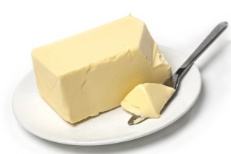
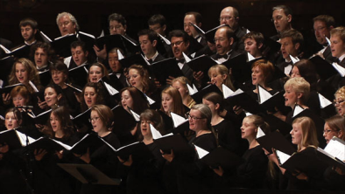
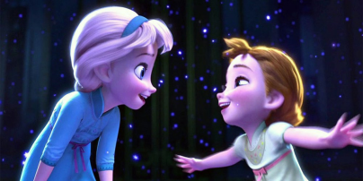
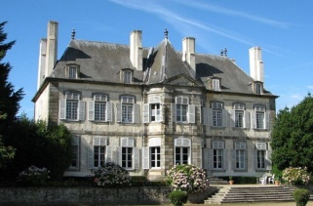
Exceptions à connaître !
beurre
cœur
chœur
heure
sœur
demeure

